Slide 1






晴雨表
今天是
2026年3月13日
星期五

Slide 2

為什麼要戴口罩？

Slide 3
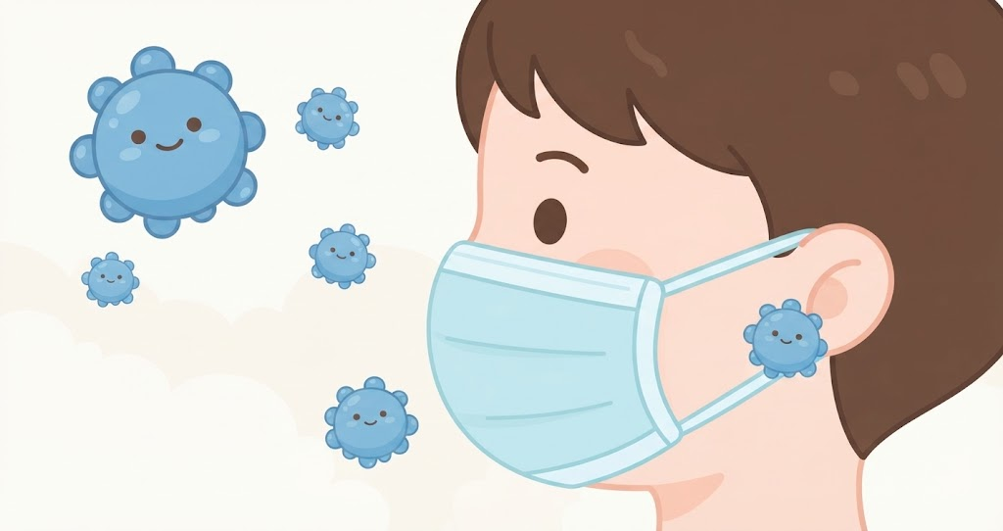
口罩的功用
嚴重急性呼吸系統綜合症一般可在近距離透過飛沬傳播
口罩有預防飛沫傳染的功效

Slide 4

傳染病
呼吸道合胞病毒感染
季節性流行性感冒
人類偏肺病毒感染
手足口病
……

Slide 5
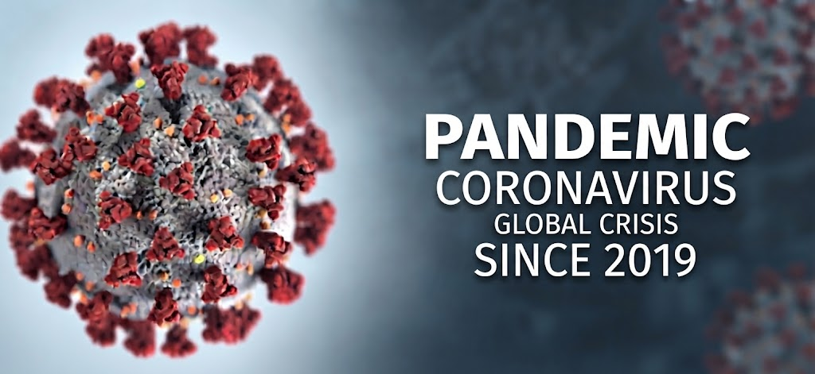
「2019冠狀病毒病」

Slide 6
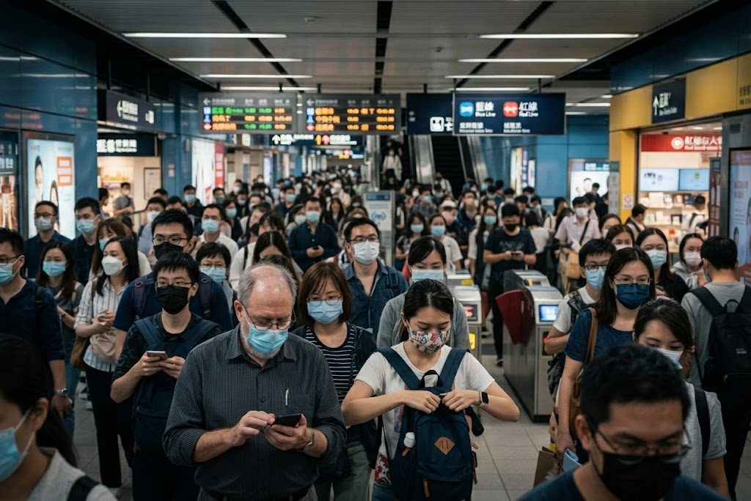
遵從香港政府 佩戴口罩的規定

Slide 7
佩戴口罩的正確方法
衞生署衞生防護中心
防疫診症室 - 口罩篇
https://www.youtube.com/watch?v=yobJIvRUzs4

Slide 8


Slide 9
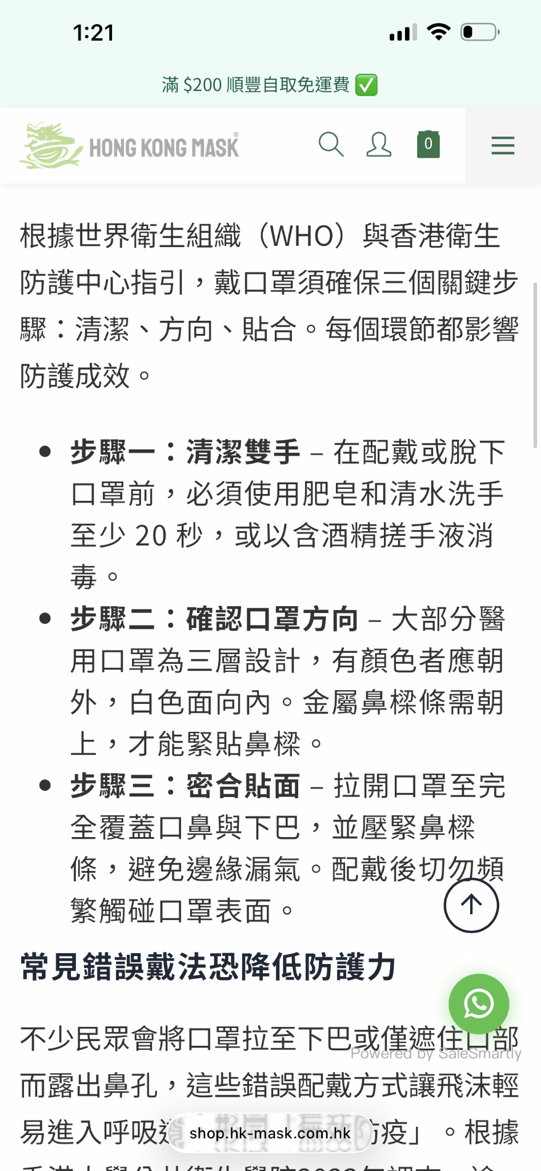

Slide 10

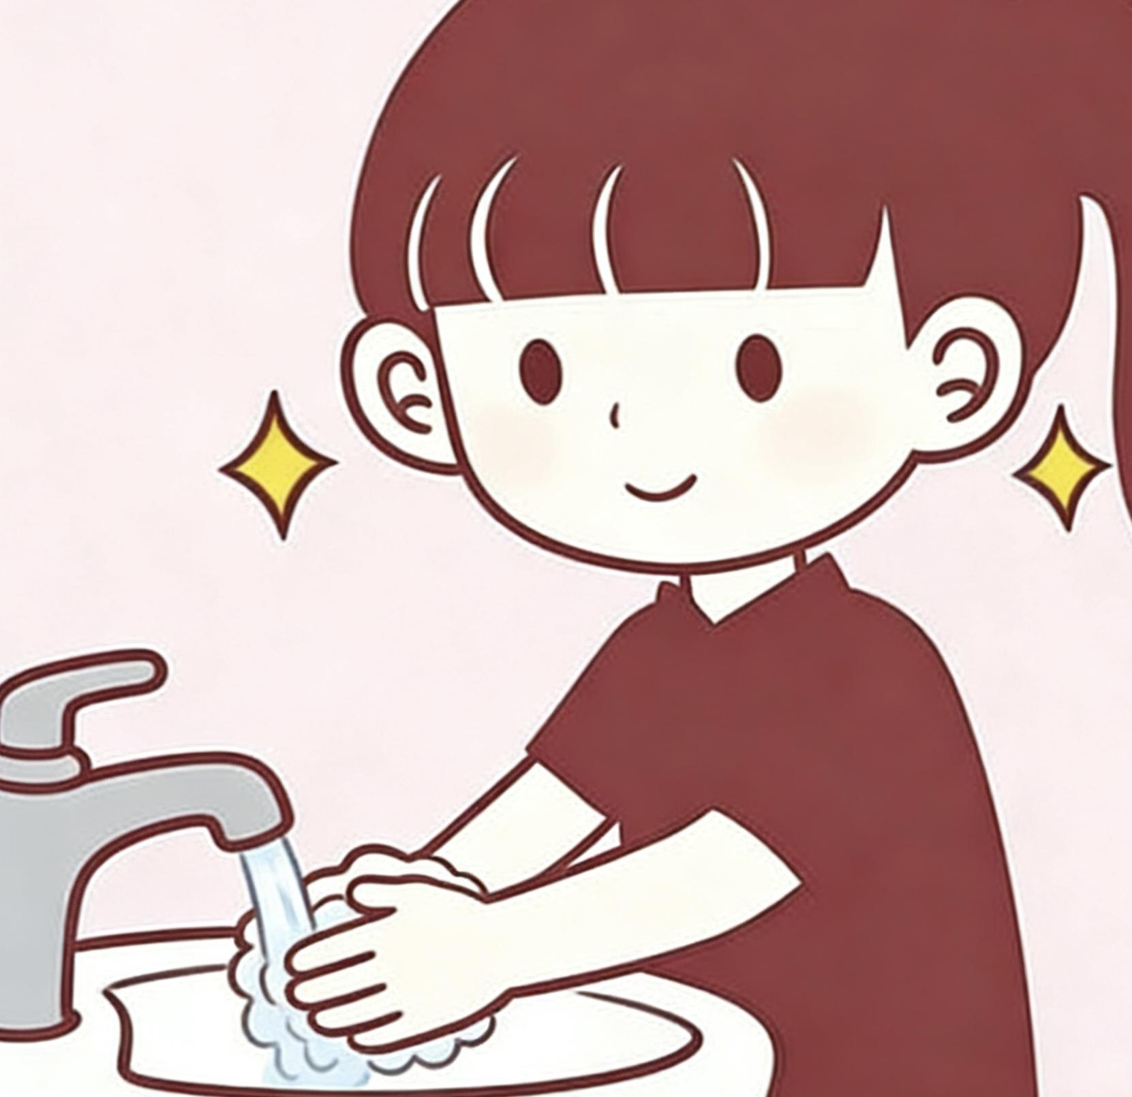

Slide 11

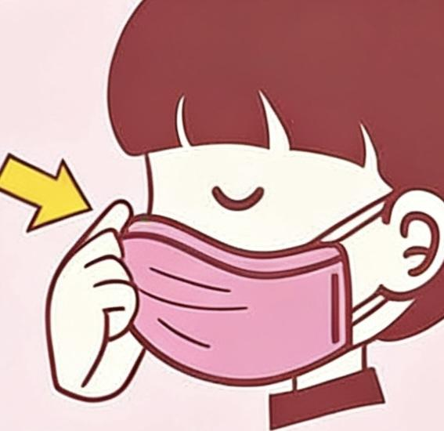

Slide 12



Slide 13
遊戲時間

Slide 14
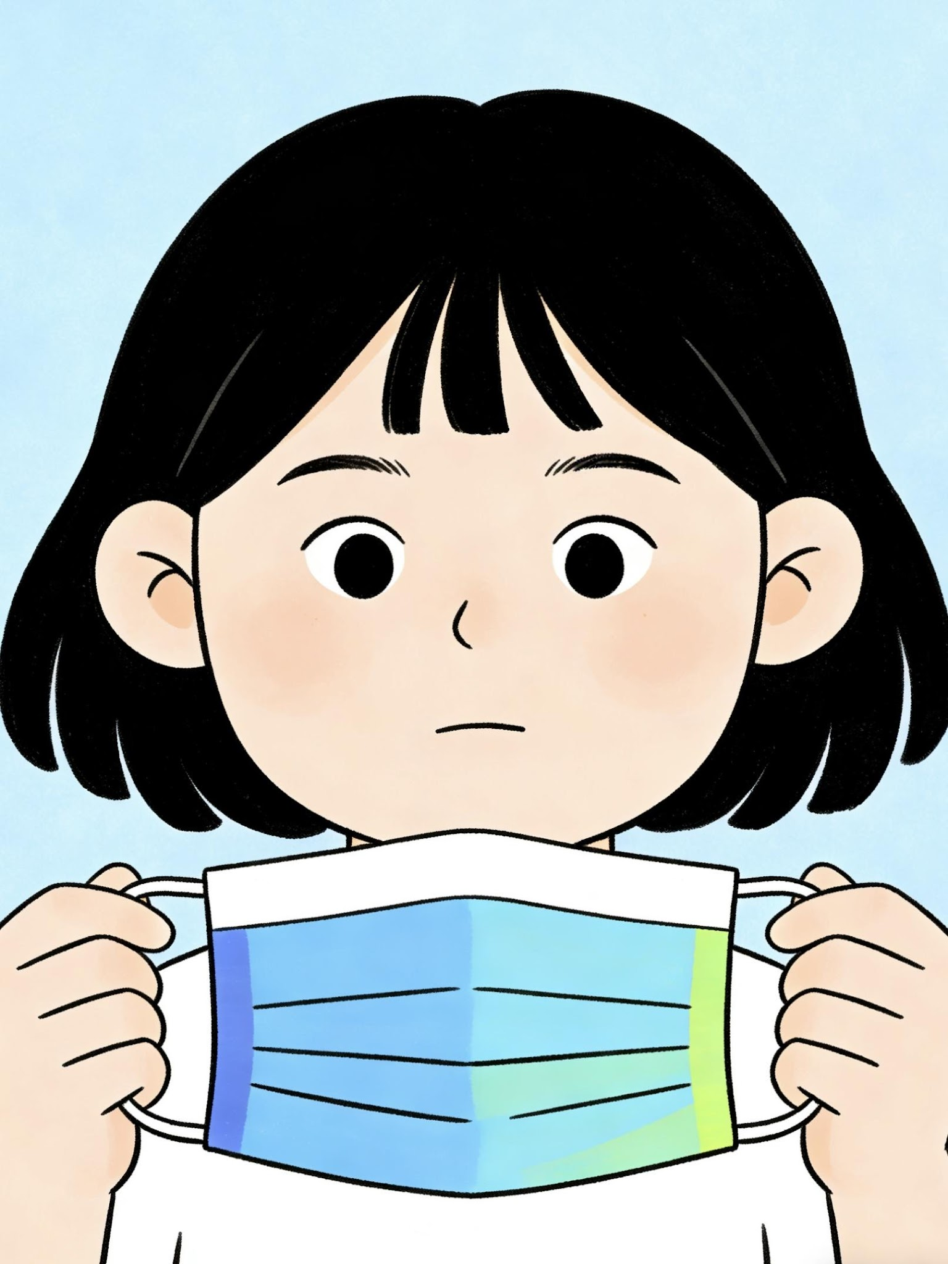

Slide 15
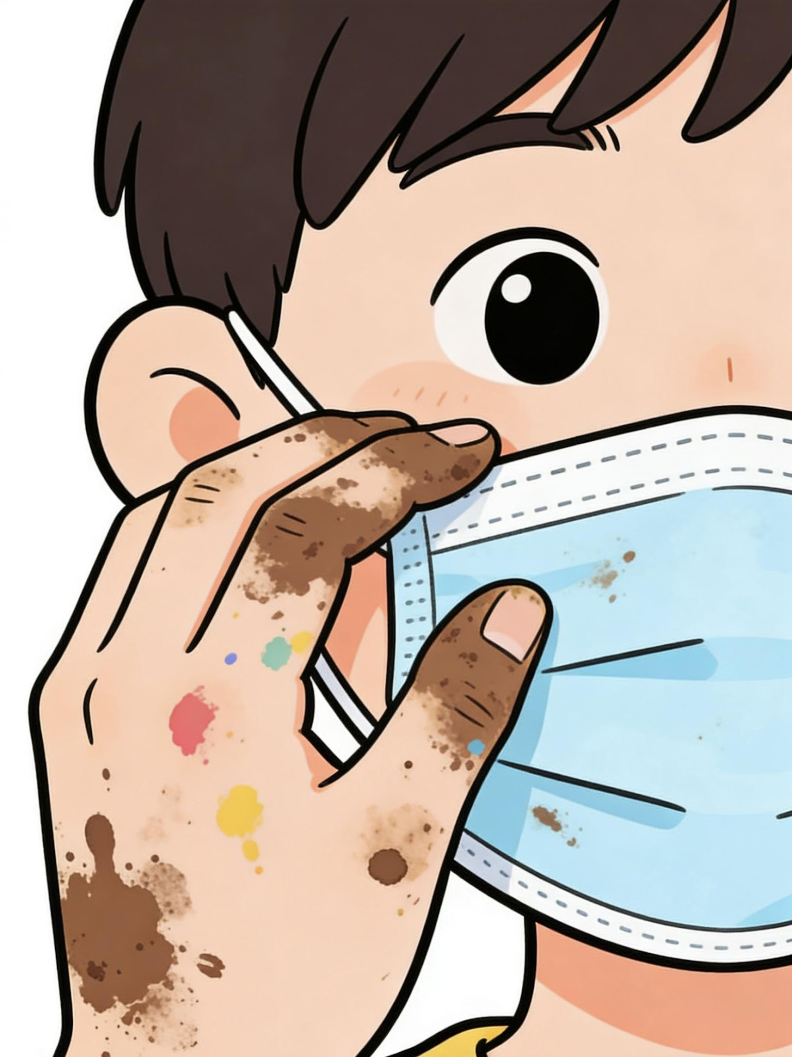

Slide 16
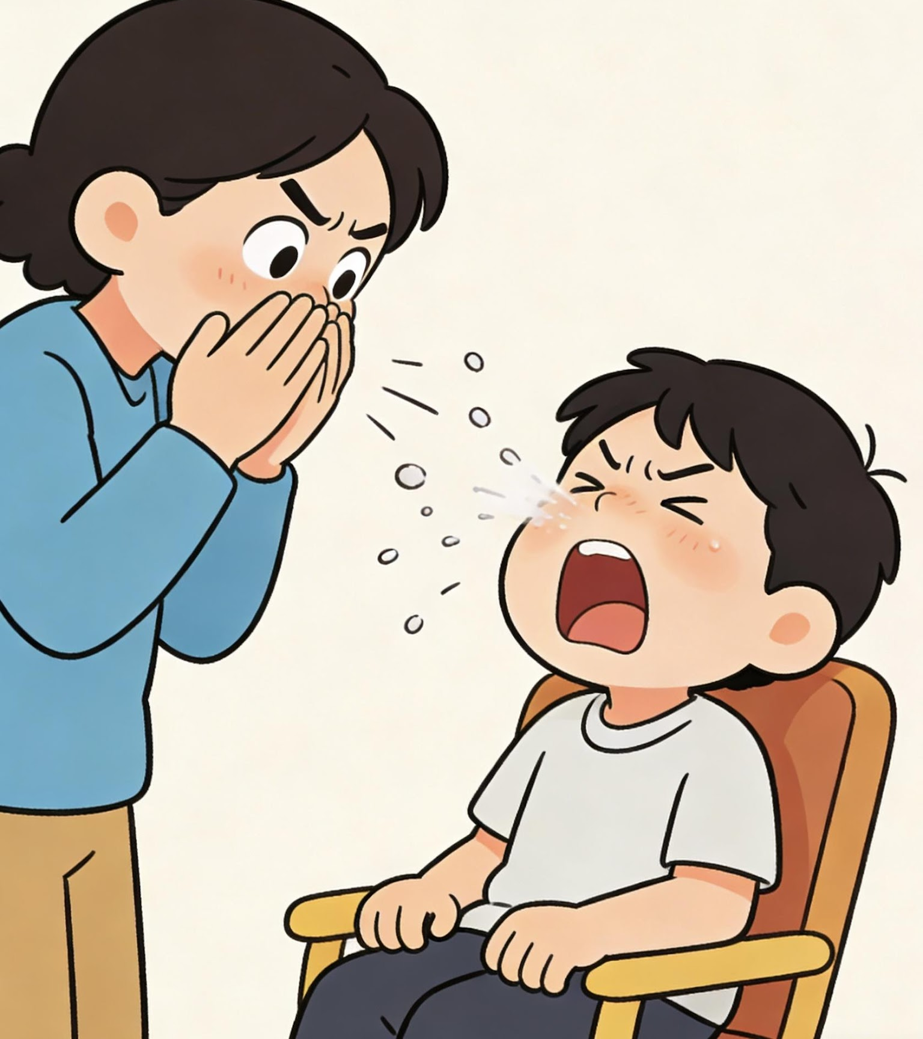

Slide 17
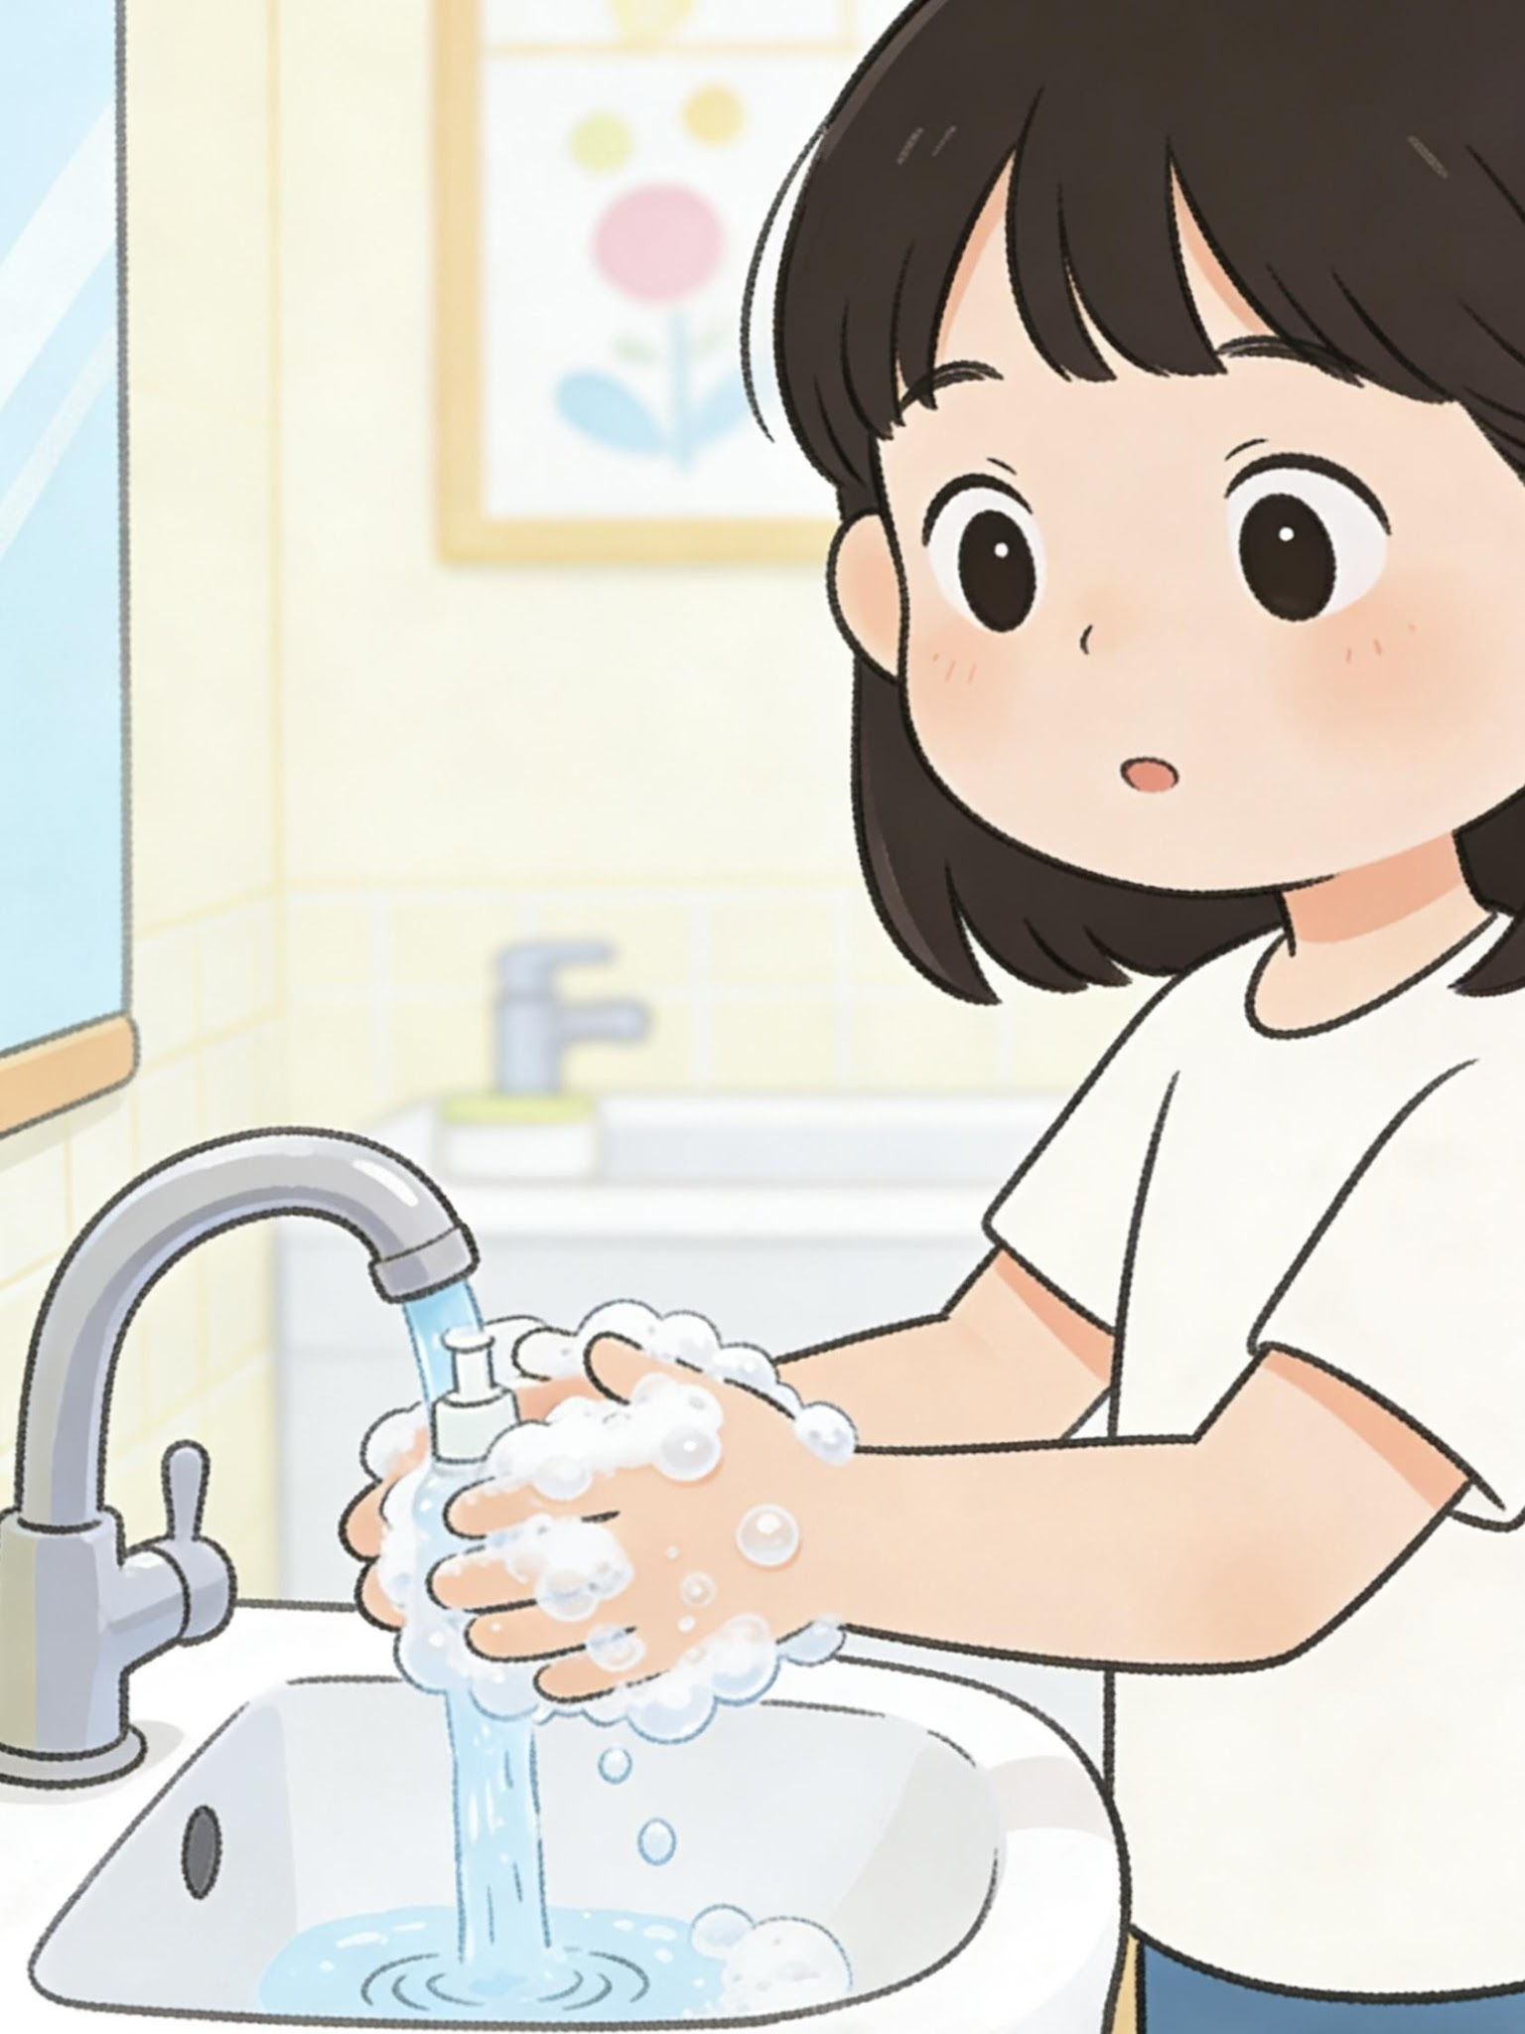

Slide 18
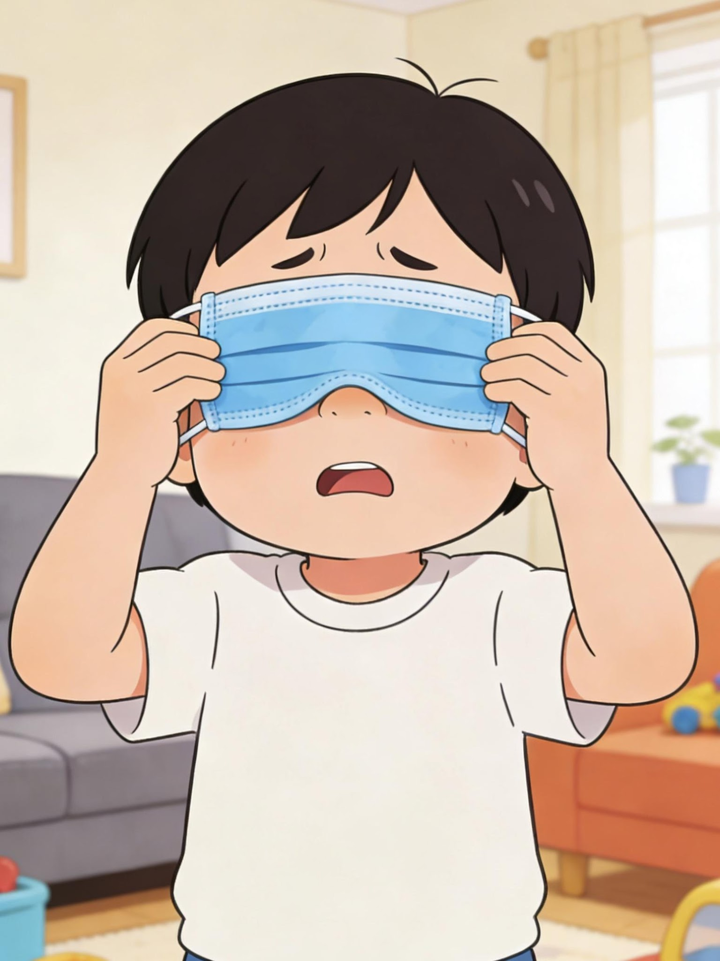

Slide 19
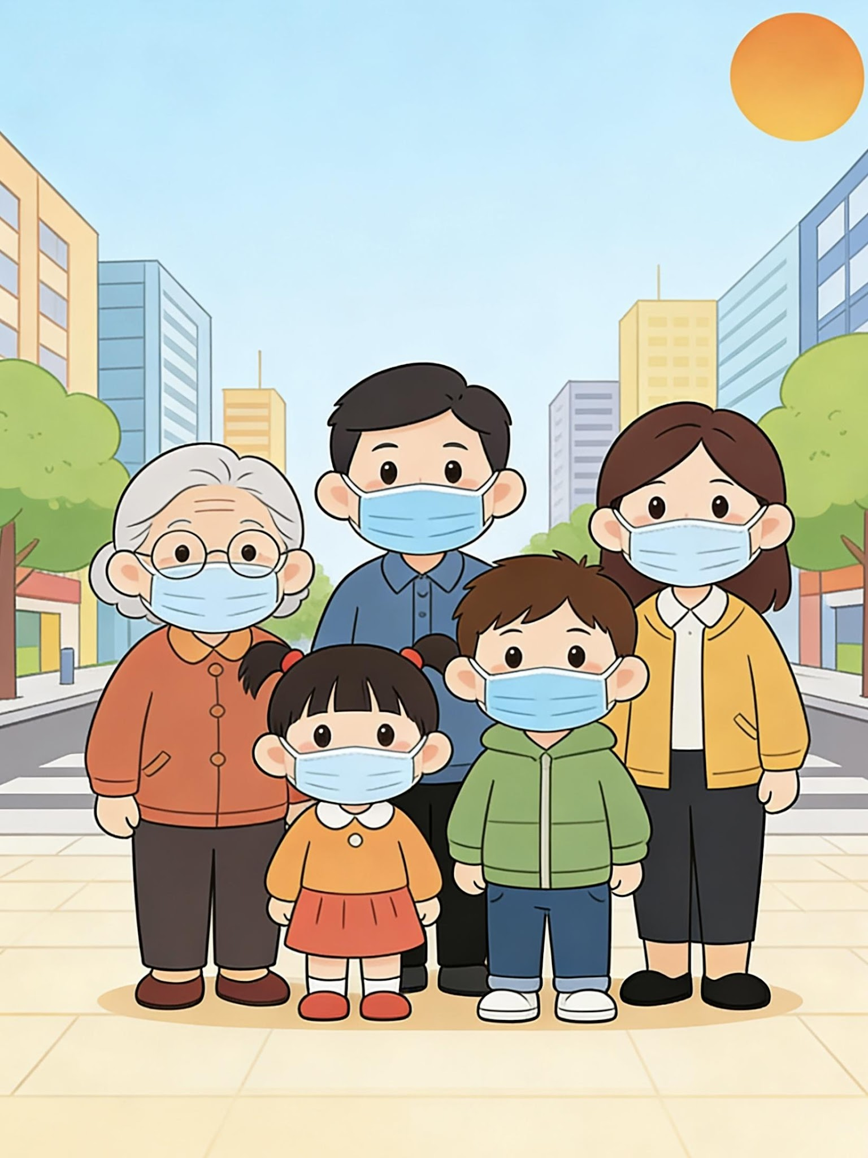

Slide 20
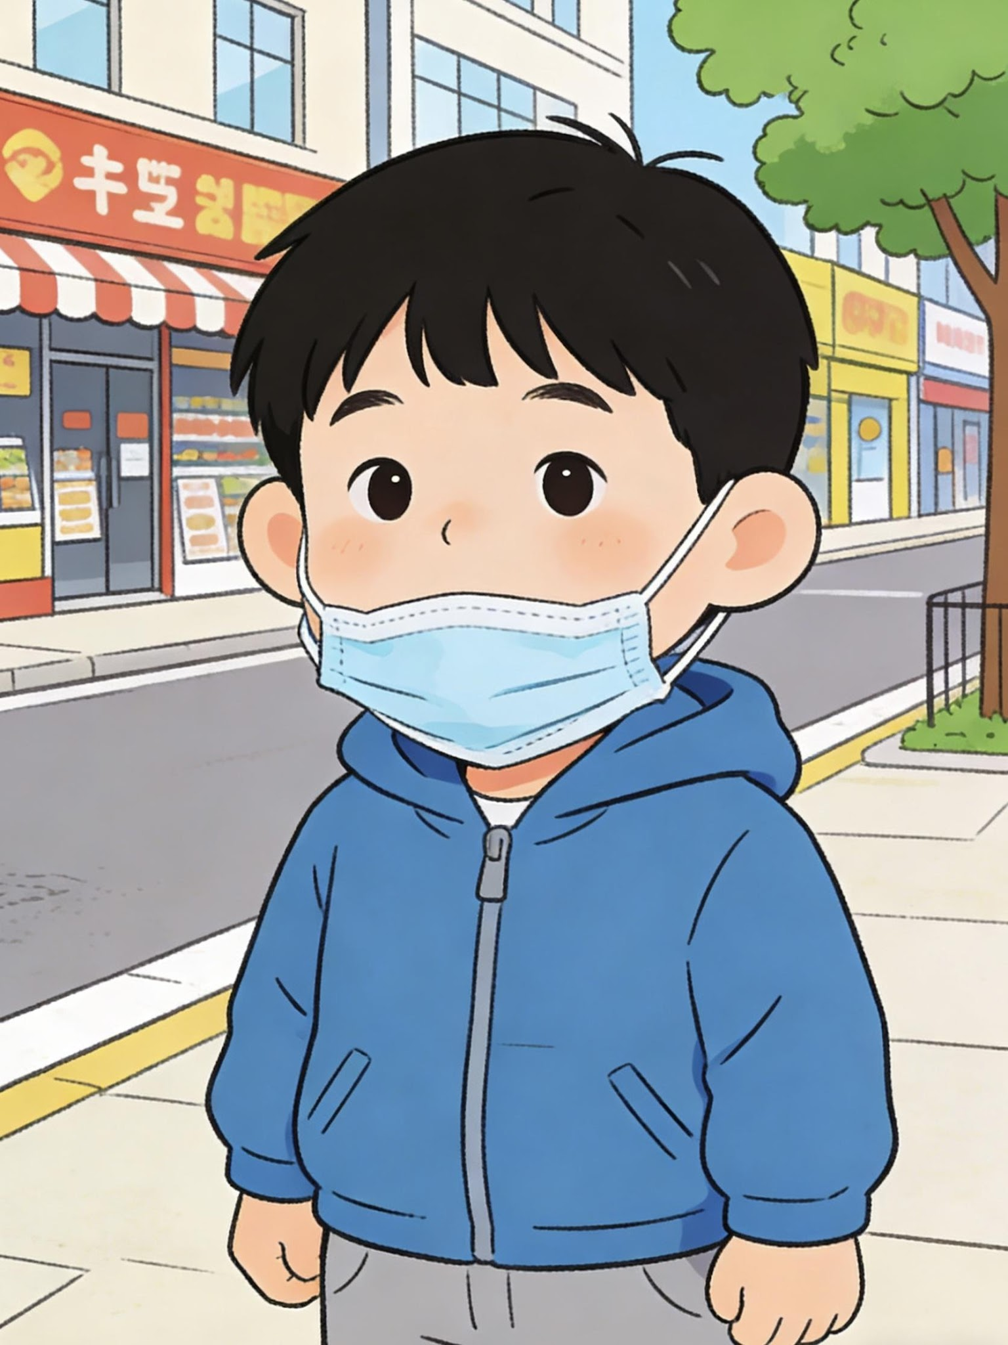

Slide 21
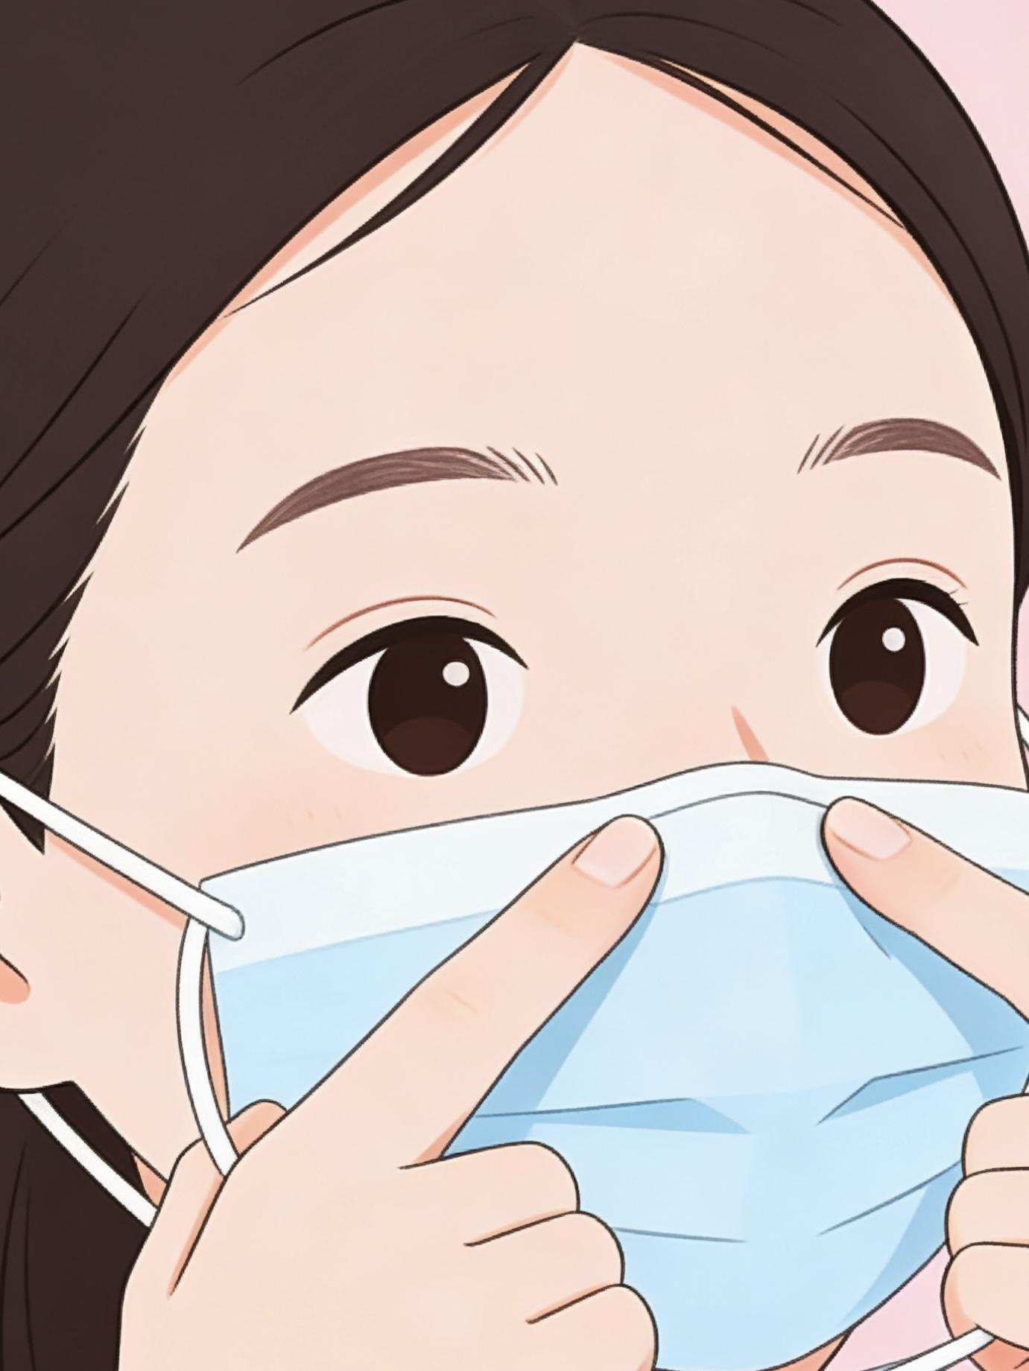

Slide 22
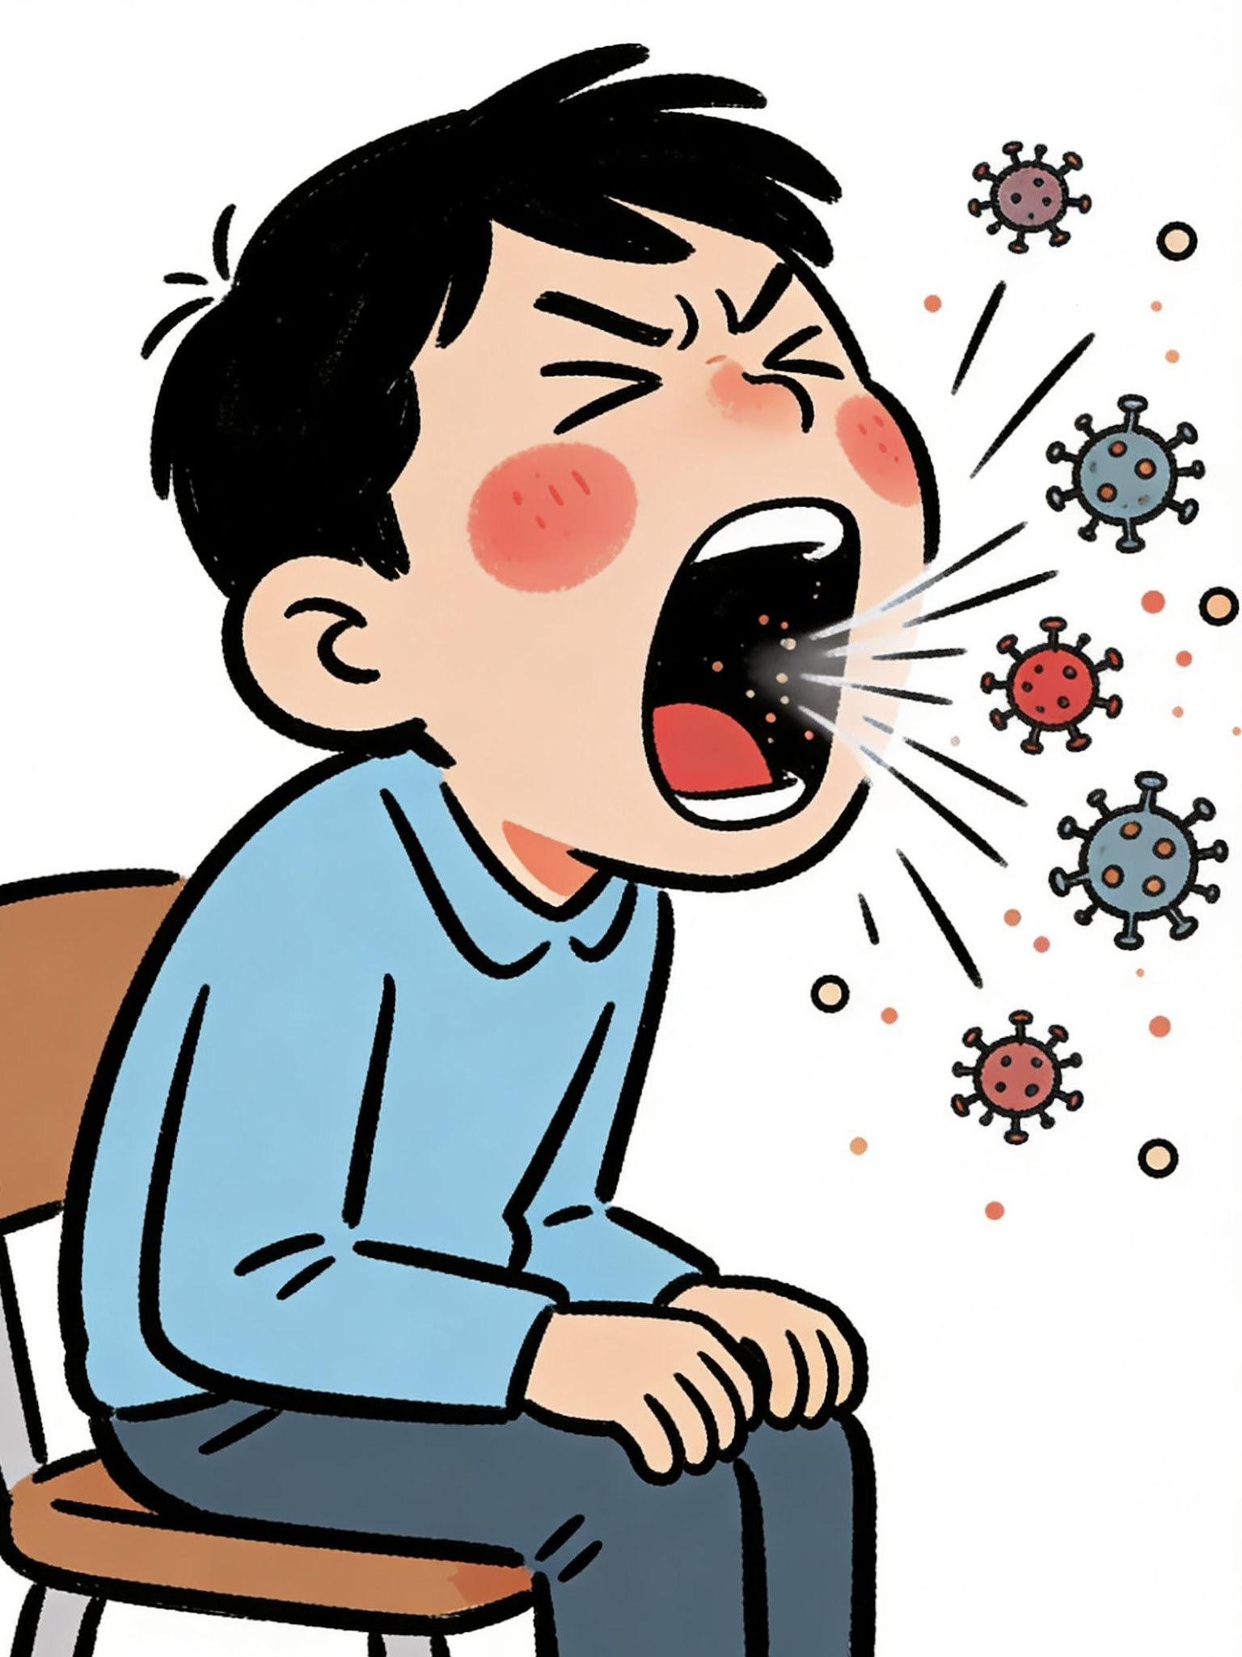

Slide 23
